Slide 1




КЛУБ
ПРОГРАММНЫХ ДИРЕКТОРОВ
Пятница, 13-е
Сентябрь 2024

Slide 2
КПД: бывших не бывает!
Новички, вперед!
2024
Вопросы-ответы
Помощь документами-шаблонами
Поздравления
Обмен опытом
Поиск экспертов, спикеров
Вовлечение в проекты
Анонсы, пострелизы
Дружеская помощь
Рекомендации

Slide 3
Повестка сети
Сеть Точек кипения: Городские, Университетские, Школьные, HiTech, предпринимательсткие
Проекты АСИ: Сеть ОП, инвестрейтинг, Рейтинг качества жизни, Форум сильных идей
Федеральные партнеры: Сбер, Re:Forum, диктанты, ВОИР
Региональные партнеры: власть, бизнес, образование, клубы
Спикеры, эксперты, Leader-ID, рассылки
#КПД, чаты ТК, Поддержка Leader-ID, сервисы
Сетевые акселераторы, сетевые мероприятия

Slide 4
Форум лучших практик #Сети
Табличка сетевых – страничка Форума
Достижения по проектам:
  АСИ
  Регион + Сеть
Экспертиза: Смартека, Форум сильных идей
ОП: Общественные представители
Региональные Советы, Клубы стратегических инициатив
Специализация
Номинации
Очно – Баркемп СПб, онлайн

Slide 5
Проекты АСИ
Форум сильных идей
Открыто для всех
Платформа лучших практик «Смартека»
Национальный инвестиционный рейтинг
Национальная социальная инициатива (НСИ)
Рейтинг качества жизни
Национальная экологическая инициатива (НЭИ)
Адаптация регионов к изменениям климата
Вовлечение молодежи в развитие региона
Развитие креативной экономики
Международная программа «Классная страна»
Программа «Новая миссия городов»
Всероссийский проект «ТропаМИРоссии»
Клуб стратегических инициатив
Общественные представители
Острова – Архипелаги
ИТ-диктант
Волга-IT
Амур-Техно
Иннопром, Технопром…
…

Slide 6
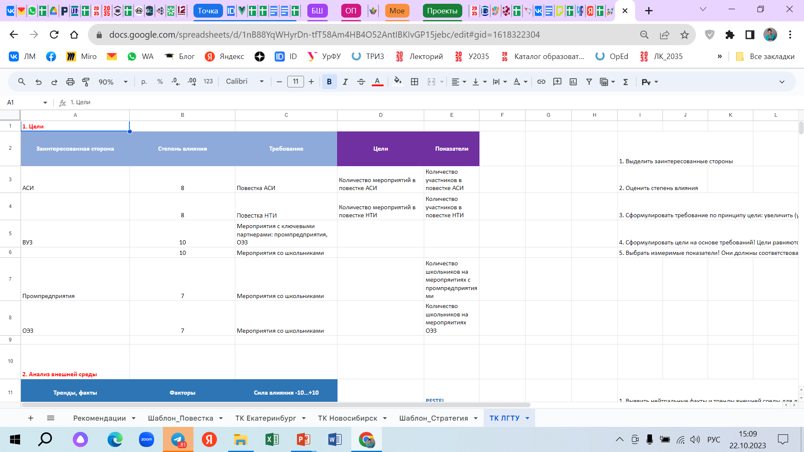
Разработка стратегии

Slide 7
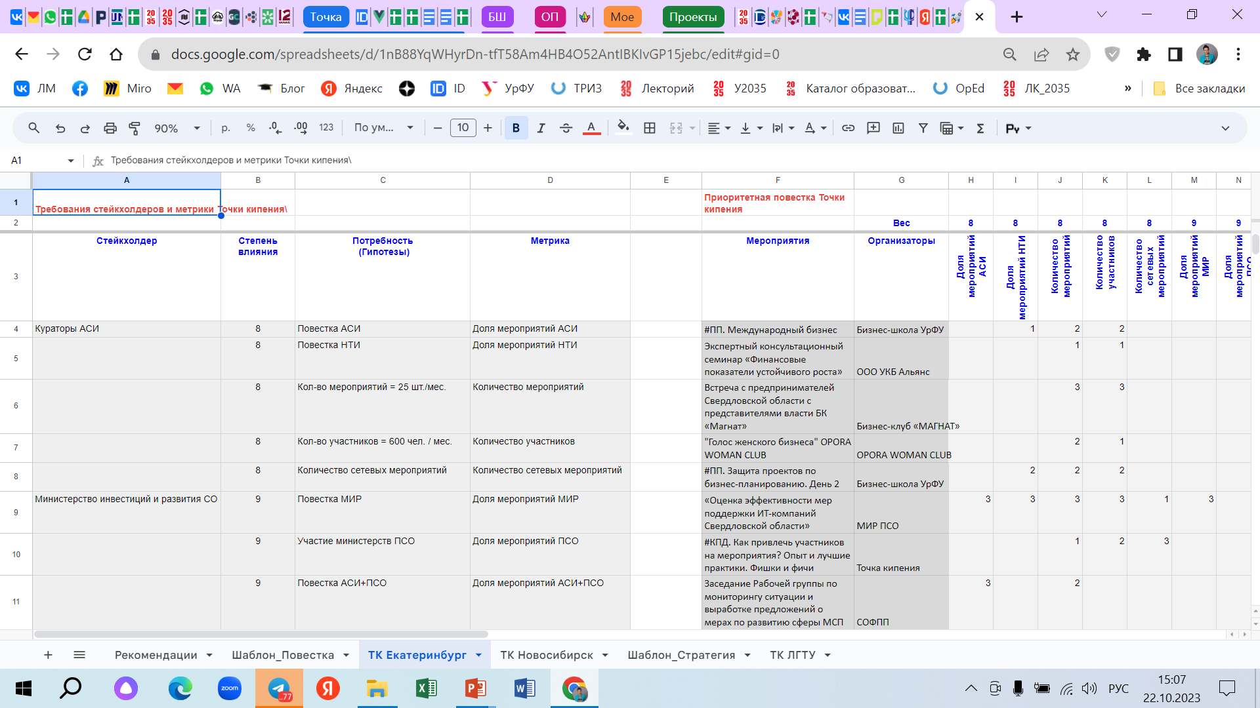
Управление повесткой

Slide 8
КЛУБ
ПРОГРАММНЫХ ДИРЕКТОРОВ
Летим
Дальше
Вместе

